Slide 1
Прогноз 2016: Что год грядущий нам готовит?
Мнение экспертов компании Inspur
Андрей Ковалев
Генеральный директор
Inspur Russia & CIS kovalev@Inspur.com

Slide 2
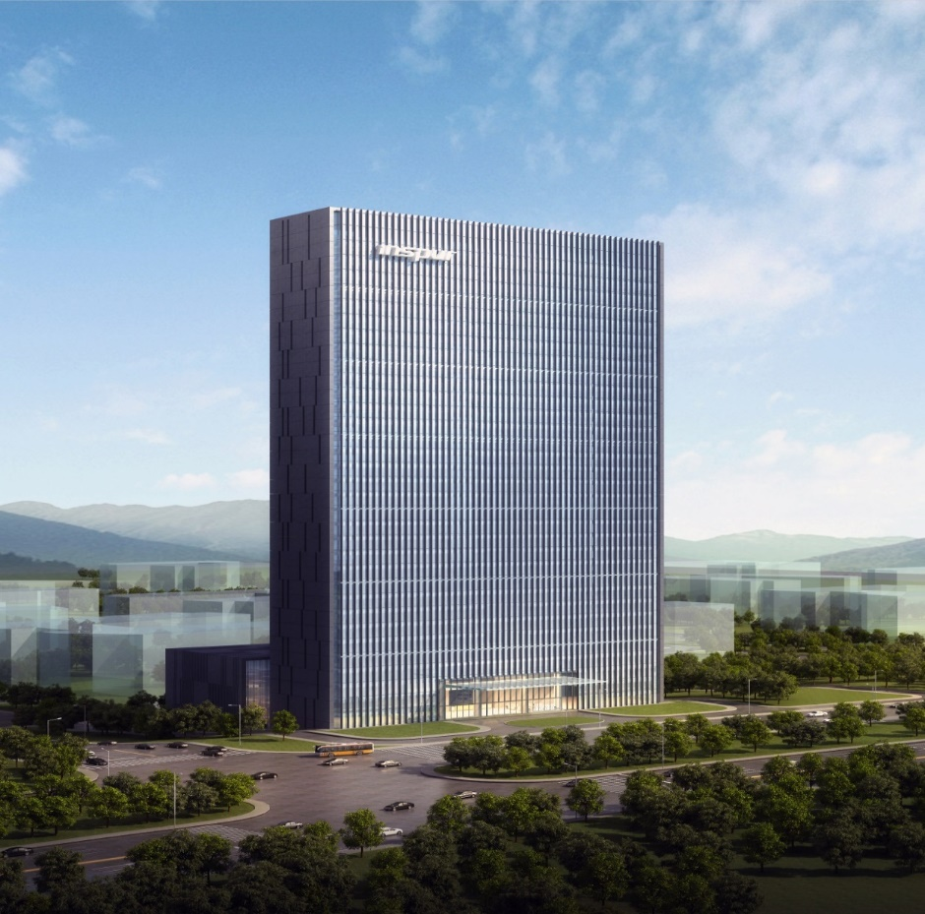
Inspur – Один из Лидирующих Провайдеров Облачных Услуг
Опыт работы на рынке ИТ с 1945 года
19,561 сотрудников
8.2 млрд. (USD) оборот в 2014 году
NO.1 поставщик серверов в Китае
TOP5 поставщик серверов в мире
TOP1 среди поставщиков ПО в Китае
NO.1 поставщик облачных технологий в Китае
Notes:
IT公司拥有员工19，561
2014年销售额为8.2 Billion

Slide 3
Приоритеты индустрии безопасности в 2016 году по мнению экспертов компании
Рынок ИБ в России давно не испытывал такой серьезной встряски: события во внешней политике и экономические трудности привели бизнес и государство к необходимости серьезно пересмотреть свою ИТ-стратегию, основные принципы которой:
  Решения, позволяющие сэкономить ИТ-бюджет;
  Технологии ИБ с быстрым возвратом инвестиций;
  Оптимизация стоимости ИБ без ущерба качеству;
  КОНВЕРГЕНТНЫЕ РЕШЕНИЯ;
  Движение рынка от внимания (продажи) отдельных продуктов через решения к экспертизе.

Slide 4

















Умный город / Smart City
Платформа приема сообщений 122
Пункты регистрации объема трафика
E-полиция
Платформа управления транспортом
Транспорт
Обеспечение движения безопасности
Электронное управление городскими процессами
Проверка состояния дорог
Безопасность жилья
Пищевая безопасность
Безопасность популярных у туристов мест
Применение системы безопасности
Защита цифровой среды
Социальная безопасность
Безопасное жилье
Безопасность продукции
Логистика почтовых отправлений
Безопасный двор
Проверка безопасности
Гибкое управление общественной безопасностью
Безопасность продуктов питания
Платформа приема сообщений 110
Крупномасштабный обзор
Notes:
平安城市的目标
社会安全、食品安全、生产安全、交通安全、住宅安全…
4

Slide 5
Сложности при создании системы
ICity
Проблемы
Бизнес
Технологические решения
Операционные решения
♦ Недостаток эффективной интеграции бизнеса; система видеонаблюдения ограничена малой областью покрытия, отсутствие эффективного взаимодействия с другими сервисами - такими как, системы аварийного реагирования и управления городскими процессами.
♦ Главным образом, настоящая система обслуживает сферу обеспечения публичной безопасности, устраняя недостатки в области интеграции и совместного использования на городском уровне, включая отсутствие универсальных, единых критериев работы и единой эффективной системы коммуникации между различными городскими департаментами.
♦ Недостаток единого, комплексного прикладного решения
♦ Низкий уровень технологического описания подобных проектов.
♦ Разные типы данных – аналоговые и цифровые; высокие операционные издержки при передаче и использовании данных, низкий уровень стандартизации, аналитики и технического обслуживания.
♦ Медленная загрузка видео.
♦ Малоэффективная система интеграции, отсутствие полностью интегрированного решения, включающего в себя видео, системы регистрации и оповещения, а также e-полицию.
♦ Отсутствие крупномасштабных платформ и систем городского видеонаблюдения.
♦ Низкая доходность, недостаточно ресурсов для непрерывного развития
♦ Отсутствие поддержки со стороны политиков, отсутствие дополнительных оплачиваемых сервисов
♦ Важная составляющая – вовлечение в проект большого числа государственных предприятий и частных компаний.

Slide 6
Инновации «Умного и безопасного города»
Отладка взаимодействия между системами предотвращения и контроля аварийных ситуаций является ключевой задачей при создании системы безопасного города – этим должен заниматься непосредственно департамент общественной безопасности
Одна из важнейших составляющих городской инфраструктуры – система видеонаблюдения, которой занимаются административные департаменты правительства
Важнейшим ресурсом безопасного города является создание системы видеонаблюдения и последующая интеграция с системами промышленных организаций
В основу построения решения положена система развертывания разного рода датчиков. Система обработки видео высокой четкости и система интеллектуального анализа на базе облачных технологий
Инновации
Большой объем дополнительных платных сервисов, гибкие возможности развертывания

Slide 7
Система контроля и предотвращения сбоев
Создана инновационная эффективная система управления процессами внутри полиции. Высокий уровень интеграции таких подсистем коммуникации, видеосистемы, системы предварительного планирования и распределения обязанностей по осуществлению контроля над конкретными единичными акциями.
Система контроля работы
Поддержка систем регистрации и контроля на пропускных пунктах, улицах, дворах и информационных системах.
Платформа для сбора и обмена информацией, профессиональная платформа для аналитических исследований, увеличение эффективности полицейских отделений.

Slide 8
Сервисное облако системы городского видеонаблюдения
Облачная система IP видео, архитектура SOA
Интеграция видеосистемы с пропускными пунктами и системами оповещения, а также электронной полиции
Облачное хранилище видео.
Облачные видеосервисы
Общий облачный вычислительный центр с большим числом интеллектуальных приложений
Поддержка SaaS, PaaS, IaaS
IOT
Интеллектуальная деятельность и
система технического обслуживания.
Возможность использования сервисов и приложений других компаний
Преимущества: сокращение затрат на строительство и эксплуатацию, обеспечение надежности и стабильности системы, повышение эффективности эксплуатации, возможность адаптации к большому количеству разного рода приложений.
Notes:
全ip化的视频云系统，SOA架构
高度整合视频、卡口、电警、报警等
海量视频云存储
共享的云计算中心，大量的智能应用
实现SAAS、PAAS、IAAS
智能运维系统
第三方应用和服务
优势：降低建设和运行成本，保障系统稳定可靠，提高运维效率，适应大量增值应用…
名词解释：
SOA： 面向服务的体系架构
IAAS： 基础设施即服务
DAAS：数据即服务
PAAS： 平台即服务
SAAS： 软件即服务
KAAS： 知识即服务

Slide 9
Технологические инновации
Внедрение приложений с использование видео HD качества
Система видеоанализа с помощью облачных вычислений, внедрение системы распознавания лиц
Революция в области сенсорных видео-технологий
Поддержка мульти-камерного режима
Инновации
Высокая степень интеграции видео и данных в форматах 3D, 2D, GIS
Технология анализа большого объема данных.
Мобильные видео-технологии, интеллектуальные терминалы 3G
Интеллектуальная система эксплуатации и
…………

Slide 10



































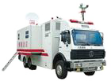



Архитектура системы видеонаблюдения
Область управления видеомониторинга
Пользователи сети муниципальной общественной безопасности
Пользователи правительства
Безопасность платформы
Серверный кластер видеоприложений
Платформа доступа к видео сети общественной безопасности
Платформа правительства доступа и совместного использования видеоресурсов
Город
Серверный кластер хранения
Серверный кластер интеллектуального анализа
Выделенная видео-сеть
Ресурсы/
пользователи правительства
Область управления видеомониторинга
Пользователи сети районной общественной безопасности
Безопасность платформы (видеоканалы)
Платформа правительства доступа и совместного использования видеоресурсов
Серверный кластер видеоприложений
Платформа доступа к видео сети общественной безопасности
Район
Платформа доступа к социальным видеоресурсам
Операционная платформа социальных видеоресурсов
Платформа
Полицейский участок
Станция патруля трафика
Фронтальные камеры
Internet
Мобильная сеть
Публичная сеть передачи данных
Полицейский
Видеоресурсы с промышленных предприятий
Мобильная команда
Место происшествия
Видеоресурсы с социальных платформ
Отдельный полицейский
Notes:
派出所-分局-市局 形成三级监控架构，两级平台是指分局平台和市局平台。
三级监控架构通常按照行政区域划分，各个层面的监控中心都能做到对所辖区域内的视频资源做到有效控制。

Slide 11

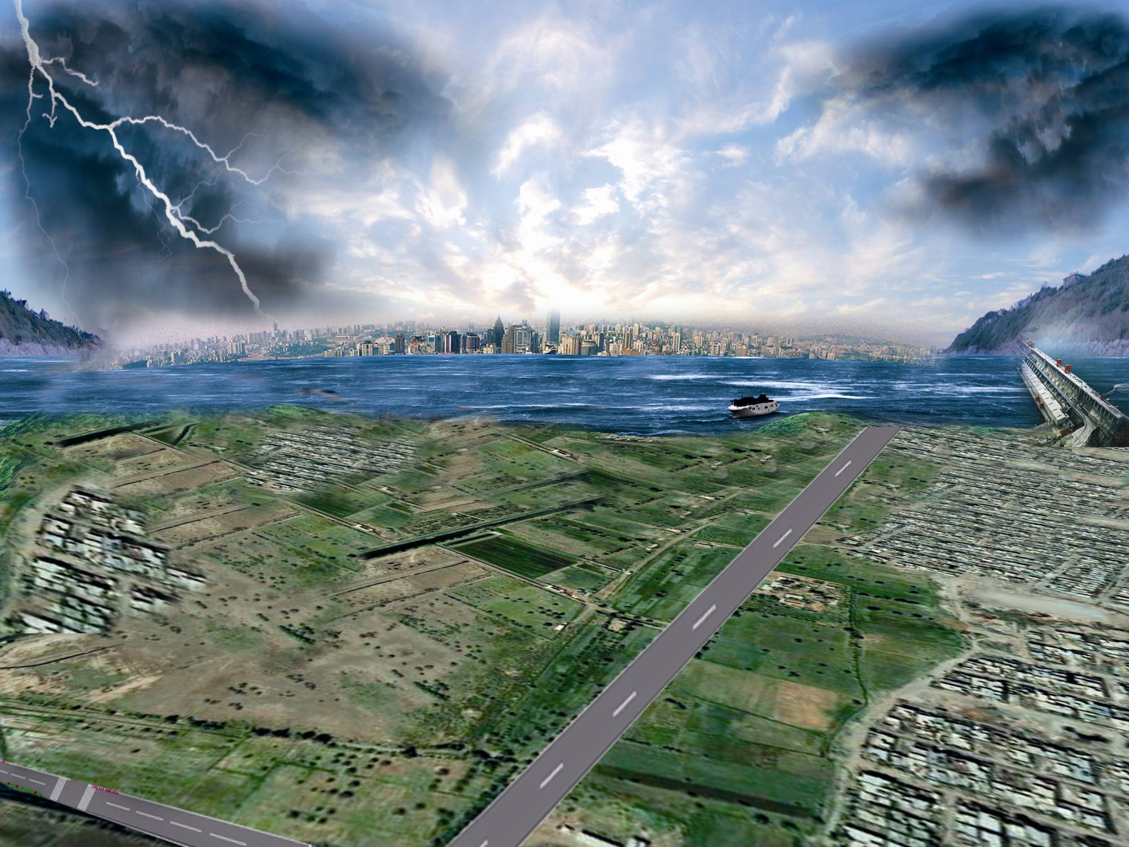


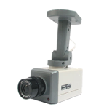








































Smart City
Sensing equipment
Безопасный город
Аварийная
связь
Обеспечение безопасности и управление контролем
Приложения безопасности
Безопасность на транспорте
Безопасность строительства
Команда по контролю и предотвращению аварий на транспорте
Центр аварийного контроля
Иные организации
Безопасность в области здравоохранения
Команда по контролю и предотвращению стихийных бедствий
Облачная платформа
Команда по контролю и предотвращению аварийных ситуаций на муниципальном уровне
Сеть передачи
Команда по контролю и предотвращению инцидентов в сфере здравоохранения
Полицейская платформа
Иные организации
Команда мобильного реагирования
Общественная безопасность
Безопасное производство
Иные организации
Команда по контролю и предотвращению аварий на производстве
Команда по контролю и противодействию криминальным и террористическим актам
Команда по предотвращению и контролю пожаров
Notes:
未来的智慧城市是一个高度融合和联动的和谐社会，它首先是安全的，其次是智慧的，安全表现在居住安全、社会安全、交通安全、卫生安全和生产安全。
11

Slide 12
Спасибо за внимание !

